Slide 1
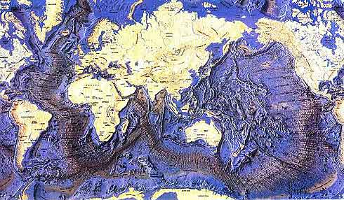
Las Placas Litosféricas

Slide 2
TEORÍAS OROGÉNICAS
FIJISTAS
CONTRACCIONISMO: La Tierra estuvo en su origen en estado fundido, a partir del cual se habría consolidado una corteza superficial rígida, la corteza. El interior, aún incandescente, se habría enfriado lentamente al tiempo que se contraía, lo cual explicaría la aparición de grandes “arrugas” en la corteza: las cordilleras.
MOVILISTAS
HIPÓTESIS DE LA DERIVA CONTINENTAL (1912): Los continentes estaban unidos formando uno sólo, llamado Pangea. Los continentes serían como balsas de material más ligero que surcarían los fondos más densos, deslizándose sobre ellos.
TEORÍA DE LA TECTÓNICA DE PLACAS (1950-60): Toda la litosfera es la que se encuentra en movimiento, desplazándose sobre el resto del manto.

Slide 3
LA DERIVA CONTINENTAL

Slide 4
LA DERIVA CONTINENTAL

Slide 5
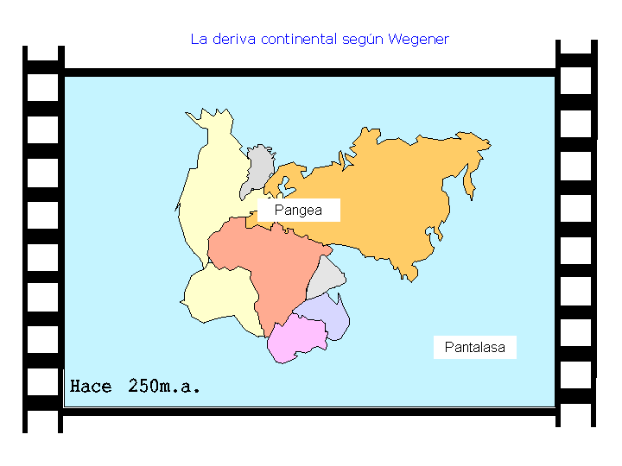

Slide 6
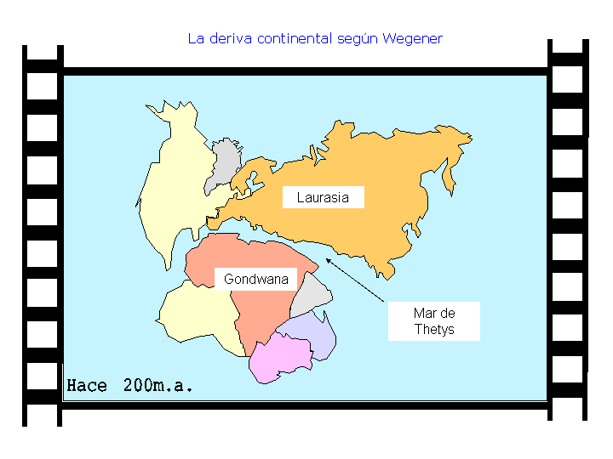

Slide 7
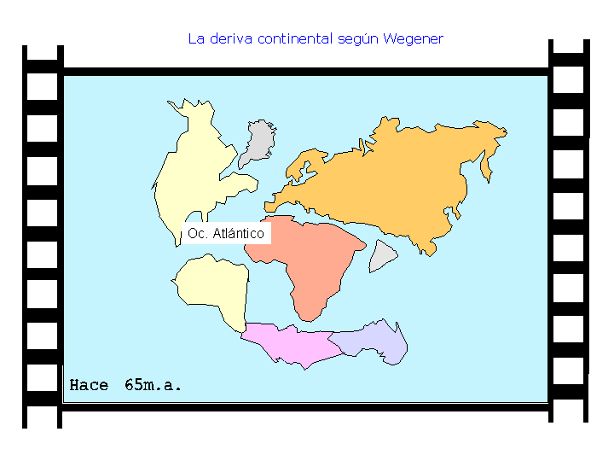

Slide 9
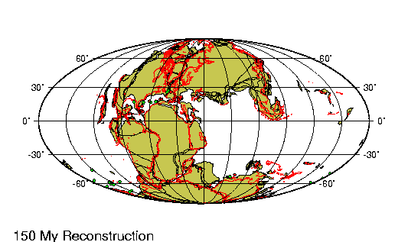

Slide 10
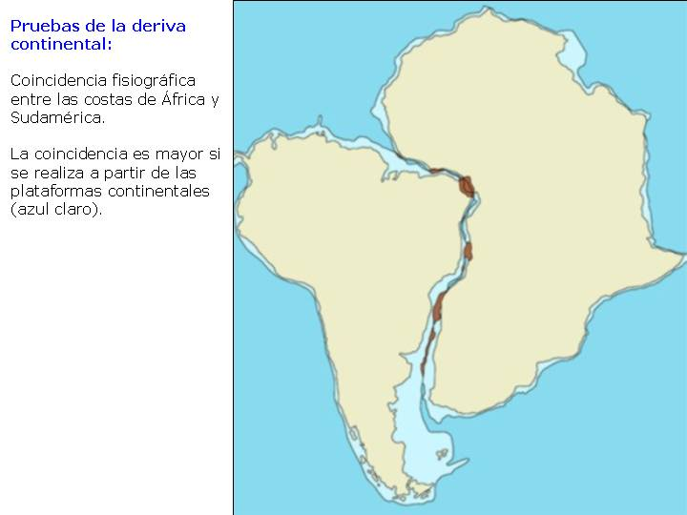

Slide 11
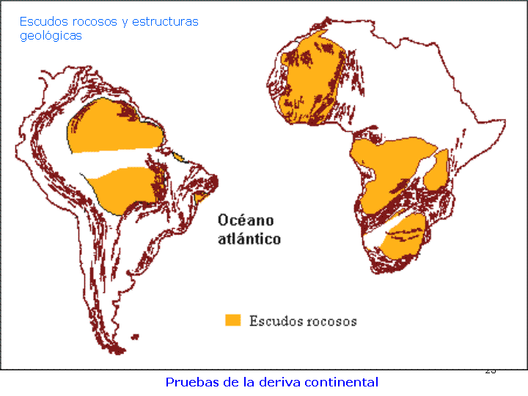

Slide 12
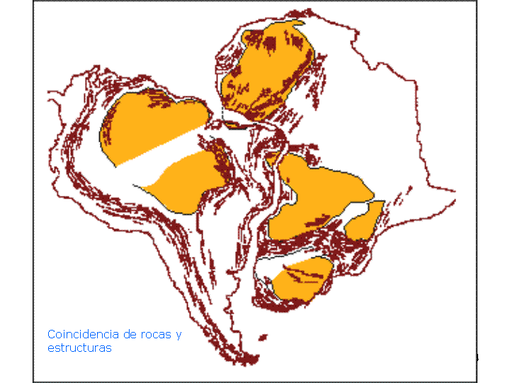

Slide 13
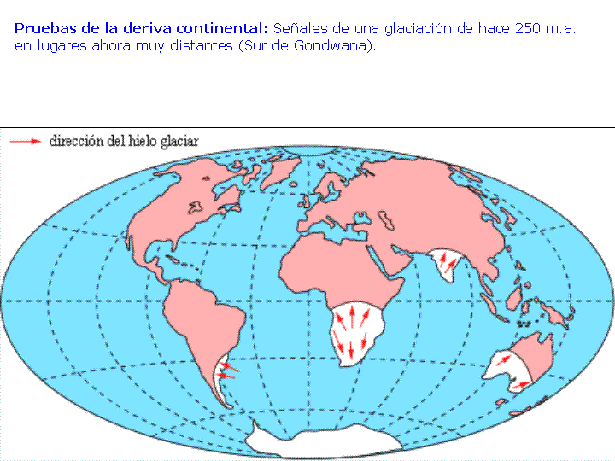

Slide 14
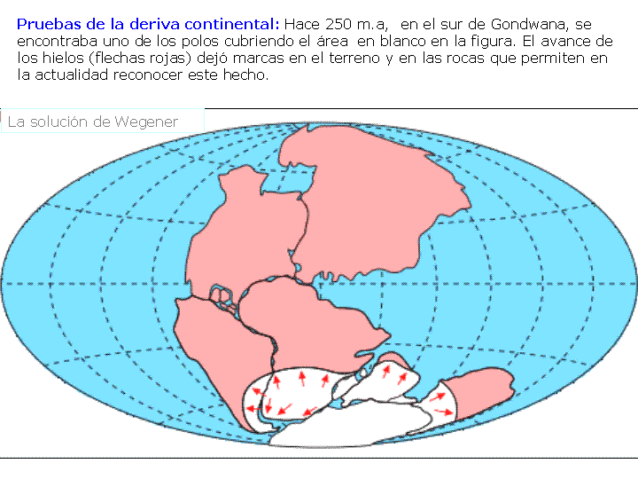

Slide 15
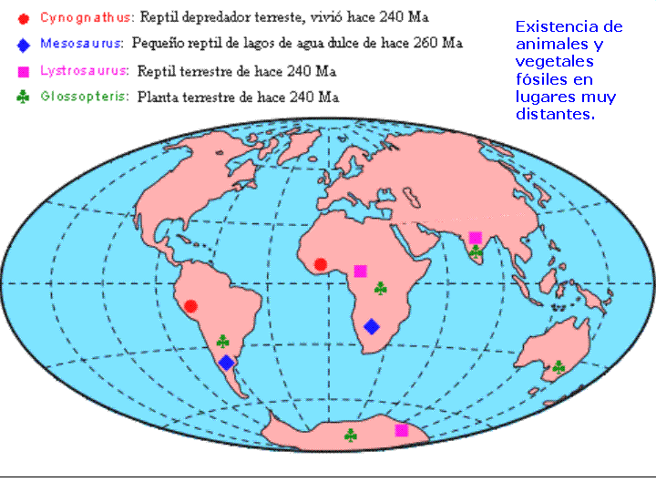

Slide 16
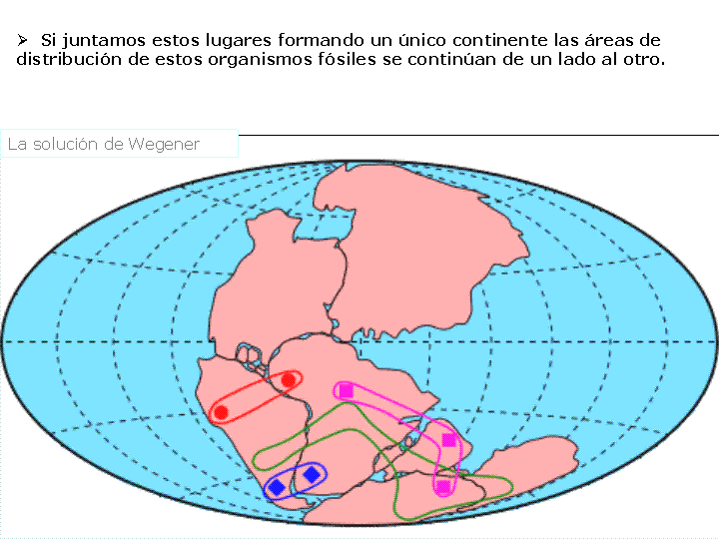

Slide 17
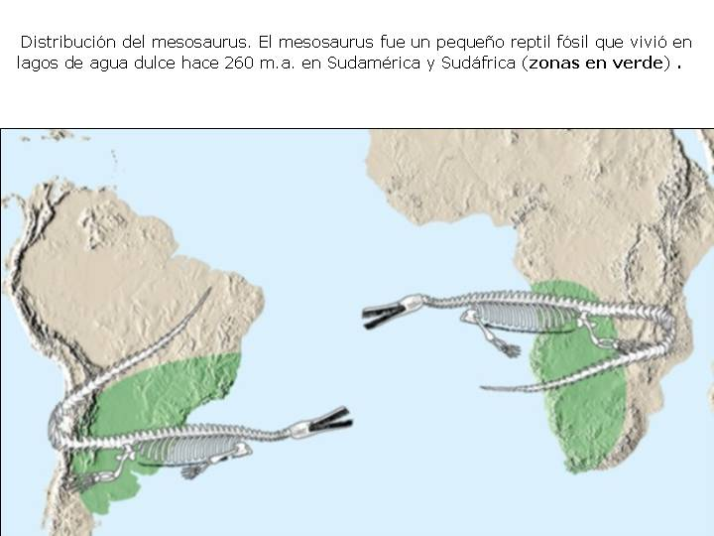

Slide 18
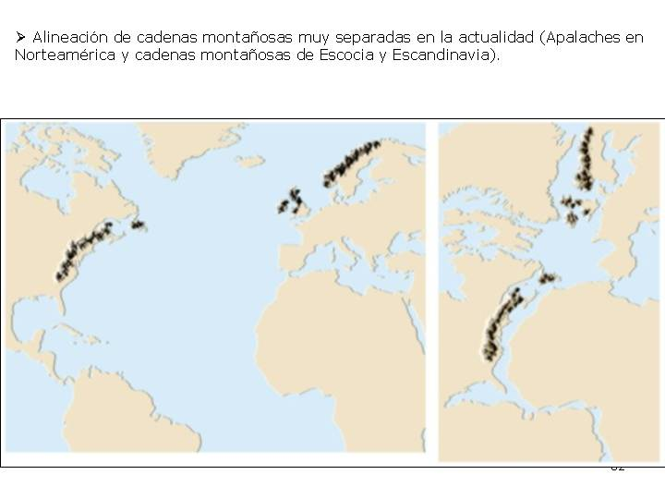

Slide 19
LA TECTÓNICA DE PLACAS
La teoría de la tectónica de placas SUSTITUYÓ a la teoría de la deriva continental de WEGENER, pues explicaba mejor ciertas observaciones, como:
La existencia de cadenas montañosas (dorsales) en el fondo oceánico.
El hecho de que el fondo oceánico es relativamente reciente (~180 m.a.) mientras que las rocas de los continentes tienen hasta 3500 m.a.
La falta de sedimentos en los fondos oceánicos.
Las bandas de anomalías magnéticas del fondo oceánico.
La distribución de los seísmos y volcanes activos en la Tierra.
El origen de las cadenas montañosas.
El aumento de la profundidad de los hipocentros de los seísmos conforme nos alejamos de las costas de Sudamérica y Asia.
Y todo ello sin dejar de explicar lo que ya habían observado Wegener y otros.

Slide 20
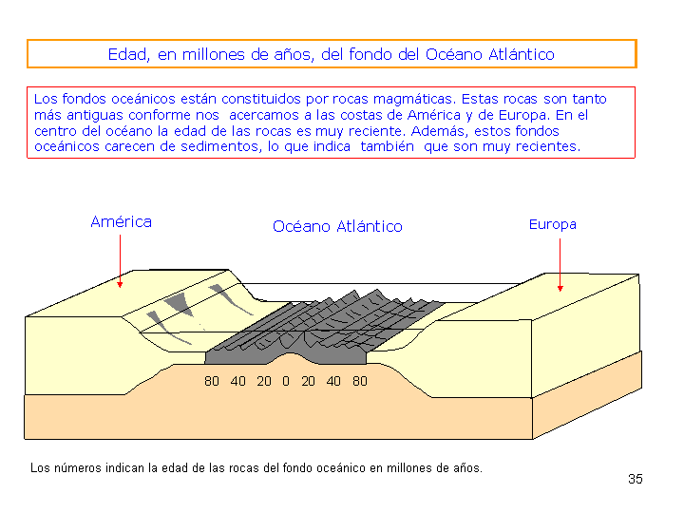

Slide 22
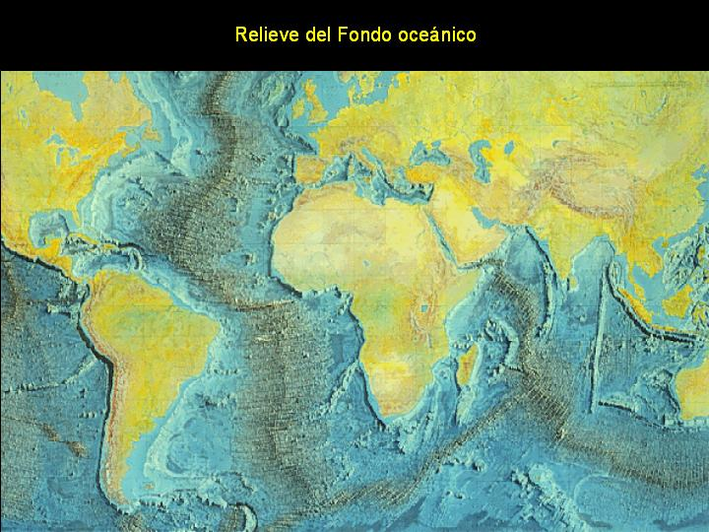

Slide 26
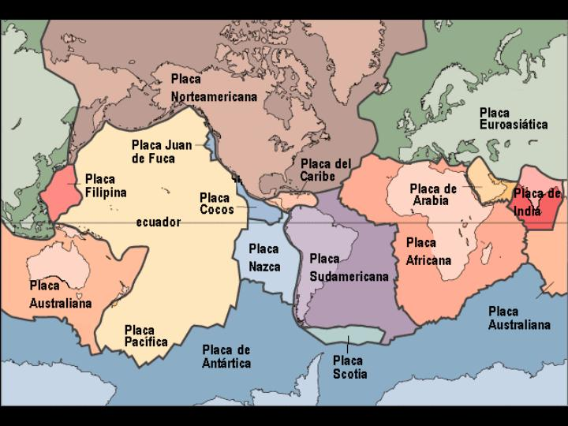

Slide 27
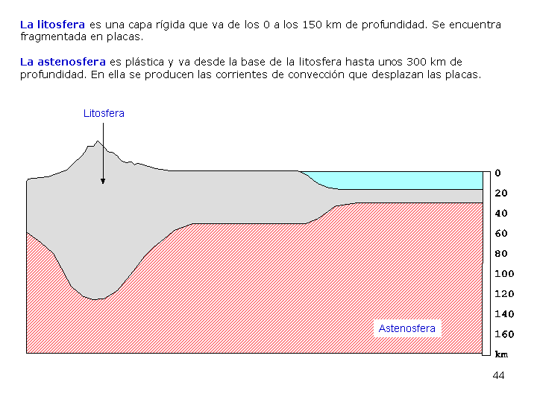

Slide 29
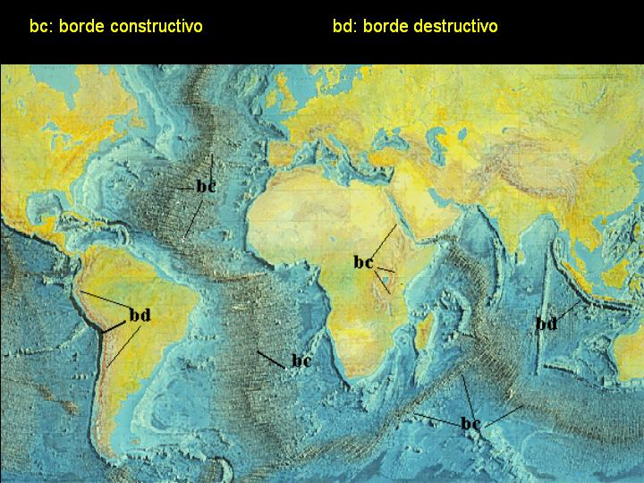

Slide 31
La convección del calor.
Introduce en un recipiente con agua unas virutas de un material que se hunda en el agua pero que no sea muy pesado. Enciende el hornillo eléctrico y espera un poco a ver lo qué sucede.
¿Puedes explicar este fenómeno?
¿Qué demuestra esta experiencia?

Slide 33
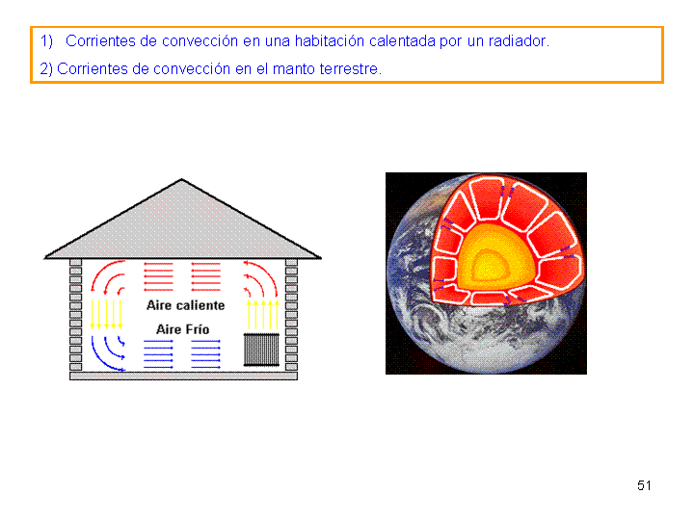

Slide 34
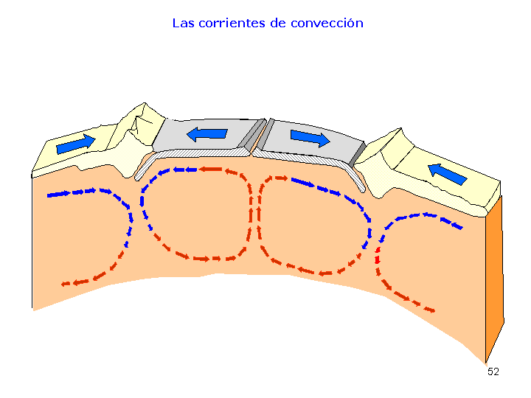

Slide 35
En los bordes o zonas de contacto entre las placas se localizan los principales fenómenos geológicos del planeta. Existen tres tipos de bordes o límites de placa:
Bordes constructivos: se corresponden con las dorsales oceánicas, extensas grietas que se extienden por los fondos de los grandes océanos. Se denominan constructivos por la litosfera nueva creada en las frecuentes erupciones de las dorsales. También se llaman divergentes porque las placas en contacto se alejan empujadas por la nueva litosfera formada.
Bordes destructivos: reciben este nombre porque al colisionar dos placas una se introduce bajo la otra y se funden sus rocas hasta convertirse en magma. También se les llama convergentes porque las placas se aproximan hasta chocar.
Bordes pasivos o neutros: el contacto que se produce entre las placas ocasiona una fricción lateral en la que ni se crea ni se destruye litosfera.

Slide 36
BORDES CONSTRUCTIVOS
RIFT CONTINENTAL
DORSAL OCEÁNICA

Slide 43
BORDES DESTRUCTIVOS
COORDILLERA PERIOCEÁNICA (Andes)
PLACA DE LITOSFERA CONTINENTAL-PLACA DE LITOSFERA OCEÁNICA
CORRIENTE DE CONVECCIÓN DESCENDENTE
ARCO INSULAR
PLACA LITOSFERA OCEÁNICA- PLACA MIXTA
CORRIENTE DE CONVECCIÓN DESCENDENTE
MAR INTERIOR
PLACA MIXTA-PLACA MIXTA
CORRIENTE DE CONVECCIÓN DESCENDENTE
COORDILLERA INTERCONTINENTAL
PLACA MIXTA-PLACA CONTINENTAL

Slide 44
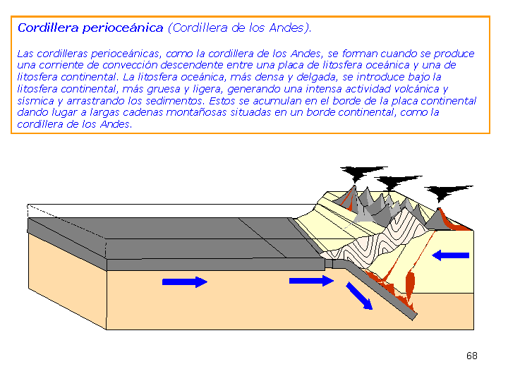

Slide 46
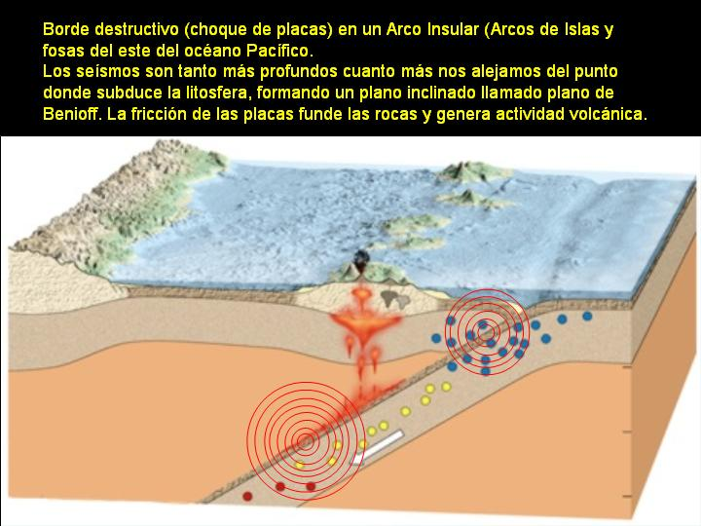

Slide 52
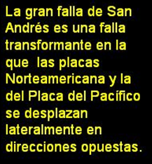
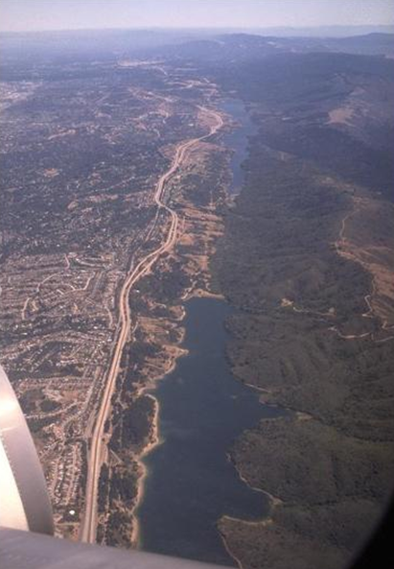
BORDES PASIVOS
En estos bordes, las placas se desplazan lateralmente sin chocar no separarse. Un ejemplo está en la costa oeste de EE.UU., en la llamada falla de San Andrés.
En este borde, la placa Norteamericana y la placa del Pacífico se desplazan lateralmente en direcciones opuestas.

Slide 55
